Slide 1

xīn yuàn心 愿

Slide 3



8 月亮的心愿
Notes:
1

Slide 4
lián nǚ bèi zhuāng qì
窗帘 女孩 背包 装着 天气
lìng gù bìng tài lèi
另一个 照顾 生病 太阳 劳累
yī qiāo lí hù 医生 悄悄 离开 窗户

Slide 5
窗帘 女孩 背包 装着 天气
另一个 照顾 生病 太阳 劳累
医生 悄悄 离开 窗户

Slide 6
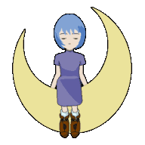
lián nǚ bēi zhuāng qì 帘 女 背 装 气
lìng gù bìng tài lèi 另 顾 病 太 累
yī qiāo lí hù 医 悄 离 户

Slide 7
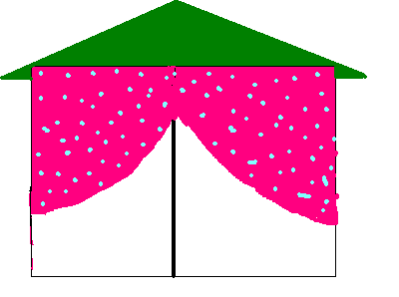
lián帘

Slide 8
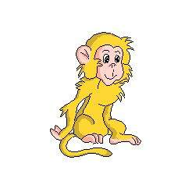
北
Bèi
背
月

Slide 9
壮
zhuāng装
衣

Slide 10
口
lìng另
力
田
男
力

Slide 11

田
lèi累

Slide 12

丙
bìng病

Slide 13
大
tài太

Slide 14

肖
qiāo悄

Slide 15

窗帘 女孩 背包 装着 天气 照顾 生病 劳累 医生 离开 悄悄 窗户 太阳 商量 另一个
自言自语

Slide 16
窗帘 女孩 背包 装着 天气 照顾 生病 劳累 医生 离开 悄悄地
窗户 太阳 另一个
自言自语 窗户 郊游
另一家 商量商量

Slide 17
1、夜深了，月亮透过窗帘，看见一个小女孩睡在
床上，身旁有个背包，里面装着水果和点心。
2、月亮自言自语地说： “明天孩子们去郊游，得去跟太阳公公商量商量，让明天有个好天气。”
3、月亮又来到另一家的窗前，只见一个小女孩正在照顾生病的妈妈。
4、妈妈说：“珍珍，早点儿睡吧，不要太累了，明天你还要去郊游呢。”
5、“妈妈，我不想去了。”
6、“明天还是和大家一起去玩儿吧!
7、“可是，医生说您的病还没好呢！”
8、月亮悄悄地离开了窗户，心里想：“我去跟雷公公说说，明天还是下雨吧!”
9、两天后的一个艳阳天，孩子们一个都不少，排着队，愉快地走在郊游的路上。

Slide 18
月亮自言自语地说：“明天孩子们去郊游，得去跟太阳公公商量商量，让明天有个好天气。”
月亮悄悄地离开了窗户，心里想：“我去跟雷雨公公说说，明天还是下雨吧！”

Slide 19
月亮自言自语地说：“明天
孩子们去郊游，得去跟太阳公
公商量商量，让明天有个好天
气。 ”
Notes:
2

Slide 20
月亮自言自语地说：“明天
孩子们去郊游，得去跟太阳公
公商量商量，让明天有个好天
气。 ”
Notes:
2

Slide 21
月亮自言自语地说：“明天
孩子们去郊游，得去跟太阳公
公商量商量，让明天有个好天
气。 ”
Notes:
2

Slide 22
月亮自言自语地说：“明天
孩子们去郊游，得去跟太阳公
公商量商量，让明天有个好天
气。 ”
Notes:
2

Slide 23
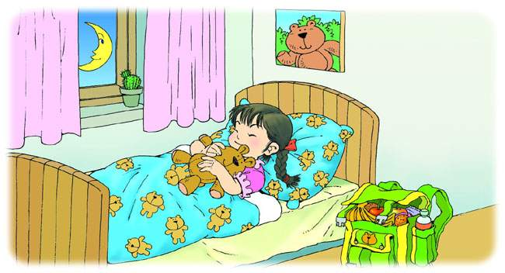
夜深了，月亮透过窗帘，看见一个小女孩睡在床上，身旁有个背包，里面装着水果和点心。

Slide 24
夜深了，月亮透过窗帘，看见一个小女孩睡在床上，身旁有个背包，里面装着水果和点心。

Slide 25
夜深了，月亮透过窗帘，看见一个小女孩睡在床上，身旁有个背包，里面装着水果和点心。

Slide 26
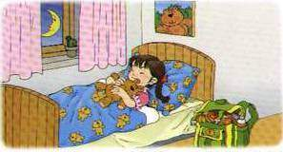
夜深了，月亮透过窗帘，看见一个小女孩睡在床上，身旁有个背包，里面装着水果和点心。
月亮自言自语地说：“明天孩子们去郊游，得去跟太阳公公商量商量，让明天有个好天气。”
月亮希望明天有个好天气，是因为
（它看到小女孩为郊游准备得那么充分，想让孩子们高兴地去郊游。）

Slide 27
月亮自言自语地说：“明天孩子们去郊游，得去跟太阳公公商量商量，让明天有个好天气。”
月亮悄悄地离开了窗户，心里想：“我去跟雷雨公公说说，明天还是下雨吧！”

Slide 28
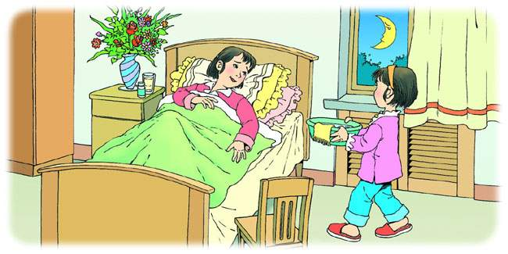
月亮又来到另一家的窗前，只见一个小女孩正在照顾生病的妈妈。

Slide 29
妈妈说：“珍珍，早点儿睡吧，不要太累了，明天你还要去郊游呢。”
“妈妈，我不想去了。”
“明天还是和大家一起去玩玩吧！”
“可是，医生说您的病还没好呢！”

Slide 30
妈妈说：“珍珍，早点儿睡吧，不要太累了，明天你还要去郊游呢。”
“妈妈，我不想去了。”
“明天还是和大家一起去玩玩吧！”
“可是，医生说您的病还没好呢！”

Slide 31
妈妈说：“珍珍，早点儿睡吧，不要太累了，明天你还要去郊游呢。”
“妈妈，我不想去了。”
“明天还是和大家一起去玩玩吧！”
“可是，医生说您的病还没好呢！”

Slide 32
妈妈说：“珍珍，早点儿睡吧，不要太累了，明天你还要去郊游呢。”
“妈妈，我不想去了。”
“明天还是和大家一起去玩玩吧！”
“可是，医生说您的病还没好呢！”

Slide 33


分清是谁说的话：
“珍珍，早点儿睡吧，不要
太累了，明天你还要去郊游呢？”
“妈妈，我不想去了。”
“明天还是和大家一起去玩玩吧！”
“可是，医生说您的病还没好呢！”

Slide 34
3、月亮又来到另一家的窗前，只见一个小女孩正在照顾生病的妈妈。
4、妈妈说：“珍珍，早点儿睡吧，不要太累了，明天你还要去郊游呢。”
5、“妈妈，我不想去了。”
6、“明天还是和大家一起去玩儿吧!
7、“可是，医生说您的病还没好呢！”
珍珍是个（ ）的孩子。

Slide 35
月亮悄悄地离开了窗户，心里想：“ 我去跟雷公公说说，明天还是下雨吧！”

Slide 36
○
○
图一
图二

Slide 37

3、月亮又来到另一家的窗前，只见一个小女孩正在照顾生病的妈妈。
4、妈妈说：“珍珍，早点儿睡吧，不要太累了，明天你还要去郊游呢。”
5、“妈妈，我不想去了。”
6、“明天还是和大家一起去玩儿吧!
7、“可是，医生说您的病还没好呢！”
8、月亮悄悄地离开了窗户，心里想：“我去跟雷公公说说，明天还是下雨吧!”
月亮希望明天下雨,是因为（ ）。
下雨了，大家都不能去参加郊游了，就可以等着这位为照顾生病的妈妈而不能参加郊游的珍珍了。
因为珍珍关心家人的行为感动了月亮，所以月亮希望明天下雨，好让珍珍妈妈病好后，让珍珍和同学们一起去郊游。

Slide 38

月亮的心愿
原来月亮的心愿是要让所有的孩子都能一起去春游，所有的孩子都一样快乐与开心。

Slide 39






两天后的一个艳阳天，孩子们一个都不少，排着队，愉快地走在郊游的路上。

Slide 40
两天后的一个艳阳天，孩子们一个都不少，排着队，愉快地走在郊游的路上。

Slide 41
两天后的一个艳阳天，孩子们一个都不少，排着队，愉快地走在郊游的路上。

Slide 42
两天后的一个艳阳天，孩子们一个都不少，排着队，愉快地走在郊游的路上。

Slide 43
女
太
气
早

Slide 44
去
亮

Slide 45
太
早
去

Slide 46
女 女儿 儿女 女同学
太 太好了 太累了
早 早晨 很早 早晚
气 天气 生气 空气
亮 明亮 光亮 亮晶晶
去 回去 来去

Slide 47
